Slide 1
计算机网络随堂实验：基础技术实验

Slide 2
思考：
回到50 年前，有多台计算机，你怎样让它们共享资源？
1、计算机间连通
2、共享资源

Slide 3
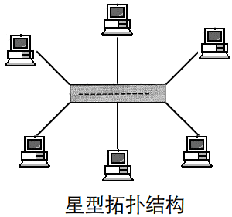
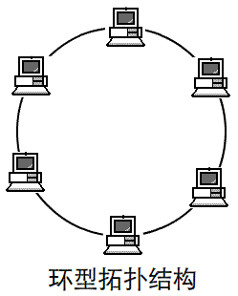
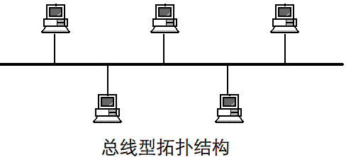
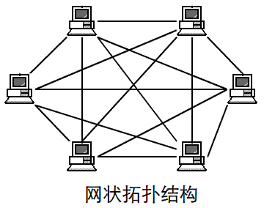
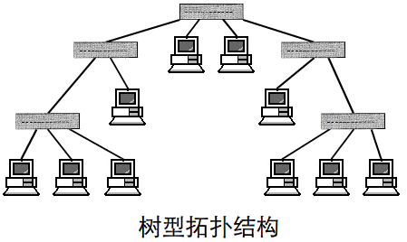
思考：
回到50 年前，有多台计算机，你怎样让它们共享资源？
1、计算机间连通
规划网络拓扑
2、共享资源
Notes:
根据组网规模、协议不同，采用不同的网络拓扑

Slide 4
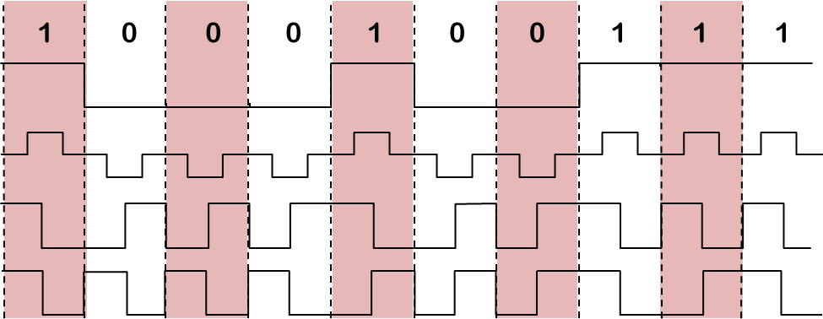
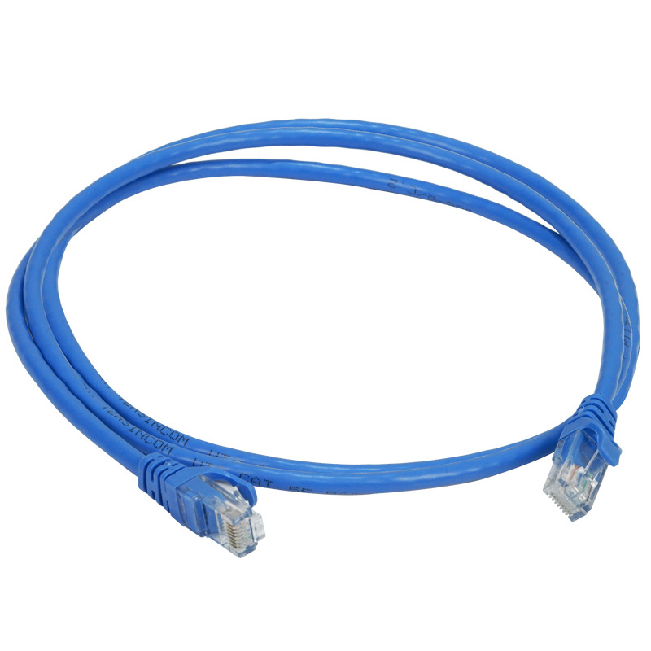
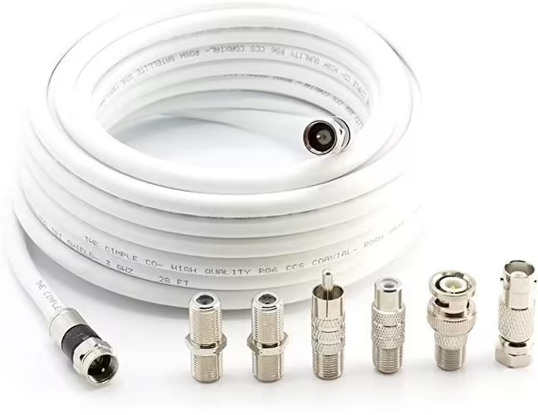
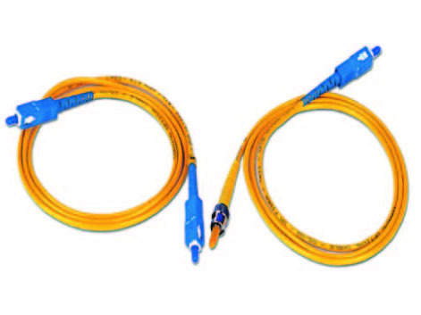



思考：
回到50 年前，有多台计算机，你怎样让它们共享资源？
1、计算机间连通
规划网络拓扑
物理连通
2、共享资源

Slide 5
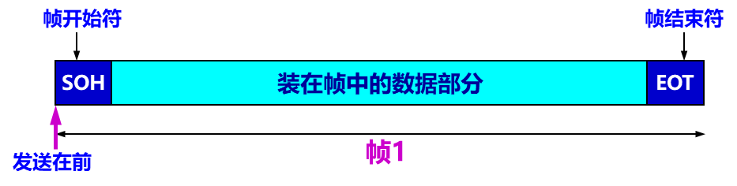
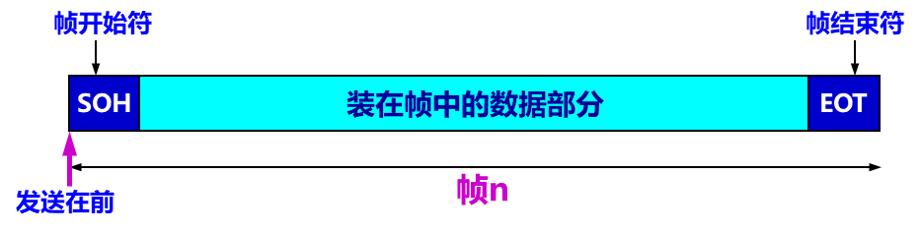


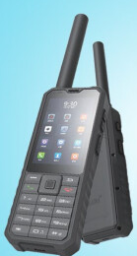
思考：
回到50 年前，有多台计算机，你怎样让它们共享资源？
1、计算机间连通
规划网络拓扑
物理连通
数据帧传输
2、共享资源

Slide 6


思考：
回到50 年前，有多台计算机，你怎样让它们共享资源？
以太网络：MAC地址
1、计算机间连通
规划网络拓扑
物理连通
数据帧传输
网络选路
IP网络：IP地址
2、共享资源
应用程序共享资源
卫星网络：IMSI地址
应用进程间连通性

Slide 7
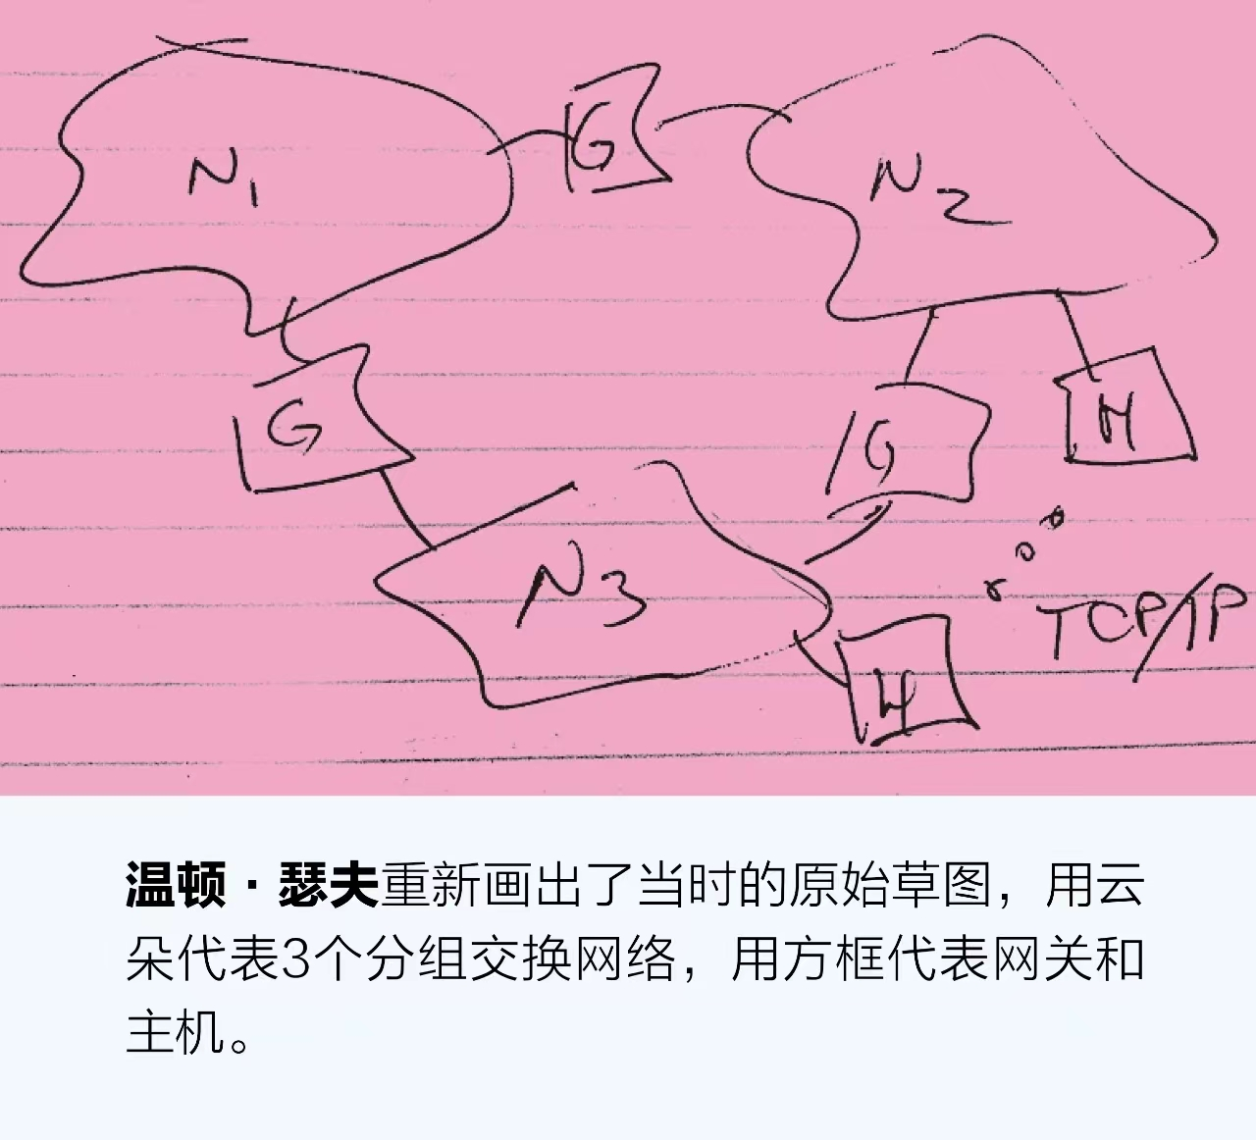
思考：
回到50 年前，有多台计算机，你怎样让它们共享资源？
1、计算机间连通
以太网络
规划网络拓扑
物理连通
数据帧传输
网络选路
异构网络互通
以太网络与 卫星网络 怎样互通？
网关转换技术：IP的优势
2、共享资源
卫星网络

Slide 8

思考：
回到50 年前，有多台计算机，你怎样让它们共享资源？
Web serverAPP
FTP server APP
Port 80
Port 21
1、计算机间连通
规划网络拓扑
OS：
协议栈
socket
TCP/UDP
IP
物理连通
数据帧传输
网络选路
异构网络互通
2、共享资源
应用程序共享资源
浏览器APP
FTP client APP
应用进程间连通性
Port m
Port n
OS：
协议栈
socket
TCP/UDP
IP

Slide 9
目录：
实验概述
实验二 连通：物理连通性(以太网线互连：物理层L1)
实验三 链接：数据帧交互(以太网：链路层L2)
实验四 网络：网络选路(IP路由：网络层L3)
选做 应用*：业务互联(Web+http+TCP：传输层&应用层)

Slide 10
实验目标
按照组网场景诉求，连通->链接->网络->应用，从简单到复杂，进行网络常用的组网技术实验
理解网络层次化划分
掌握以太网原理及转发技术
掌握IP地址基础知识以及分配方法
掌握IP转发原理
理解ARP/DHCP/ICMP/OSPF等常用协议的原理
熟悉基础的组网技术，如VLAN、IP地址、路由协议
实验内容可根据课时调整：整个实验预计24课时，其中常规实验(不带*)16课时

Slide 11
实验方案：
实验岛
实验分组
2~3同学一小组，共同完成实验：
实验1，实验2
2组同学一岛，共同完成实验：
实验3，实验4
工具要求
每位同学自带1台PC：
安装mobaxterm ，作为管理设备工具；
安装wireshark，作为协议分析工具；安装xcap，作为仿真以太发包工具
PC机通过USB转console线， 使用mobaxterm管理交换机/路由器。USB转console线实验室提供
PC机通过RJ45 网线接入交换机/路由器 转发接口，模拟网络流量。 笔记本电脑扩展坞、RJ45网线实验室提供
网线钳、RJ45水晶头、网线 实验室提供
每小组使用 实验岛内 3台交换机 + 1台路由器 构建网络。
小组1
小组2
……
……
……
……
……
……

Slide 12
实验要求：
IP地址分配要求
内网地址：每小组使用16位网段，10.x.0.0/16 。小组1 地址x 为1，小组n 地址x 为n
路由器(含3层交换机)间接口IP地址使用10.x.100.0/24网段内地址
每个接口网段使用其中30位前缀网段
OSPF Routerid 使用此网段内剩余32位IP地址
PC机作为普通终端使用时，使用除10.x.100.0/24网段外的网段
交换机、路由器 保存恢复配置要求
实验配置比较简单，可不保存恢复配置。实验3.2时记录下相关配置，实验3.3时重新配置一次

Slide 13
IP地址分配示例：
Routeid:
10.100.100.100
路由器间接口:
IP：10.100.100.5/30
Routeid:
10.100.100.101
路由器间接口:
IP：10.100.100.6/30
优秀的管理员希望能通过IP地址看出报文的源头和目的，因此IP地址在分配时通常会对应一些身份属性。例如某宿舍楼接入的终端网段为m网段，教学楼接入终端的为n网段；路由器间互联使用的为x网段等
假设小组编号100，以 3.3 实验为例，IP地址规划如下：
实验使用的IP地址范围为 10.100.0.0/16 这个网段，从这个网段中划分出小网段，分配给各PC和网络设备使用
两个路由器间通常是直连，需要2个IP地址，从节省IP的因素考虑，只需要30位掩码。
路由器id 每个路由器只需要1个
接PC机的网络，接入PC机的数量通常限制在200多台，因此选择24位掩码网段
IP：10.100.100.2/30
IP：10.100.100.9/30
IP：10.100.100.1/30
IP：10.100.100.10/30
Switch 6
Switch 3
VLANIF10
网关1
DHCP 地址池1
VLANIF10
网关3
DHCP 地址池3
VLANIF20
网关4
DHCP 地址池4
网关1 VLANIF 10
IP：10.100.1.1/24
VLANIF20
网关2
DHCP 地址池2
OSPF
DHCP Server
网关3 VLANIF 10
IP：10.100.3.1/24
网关4 VLANIF 20
IP：10.100.4.1/24
网关2 VLANIF 20
IP：10.100.2.1/24
Trunk
VLAN 10
Trunk
VLAN 10 20
Trunk
VLAN 10
Trunk
VLAN 10 20
Trunk
VLAN 10
Trunk
VLAN 10 20
Trunk
VLAN 10
Trunk
VLAN 10 20
Switch 1
Switch 2
Switch 4
Switch 5
研发
Access VLAN 10
研发
Access VLAN 10
财务
Access VLAN 20
研发
Access VLAN 10
研发
Access VLAN 10
财务
Access VLAN 20
PC1
PC2
PC3
PC4
PC5
PC6
……
……
……
……
PC 1
静态：10.100.1.2/24
Or DHCP获取
PC 2
静态：10.100.1.3/24
Or DHCP获取
PC 4
静态：10.100.3.2/24
Or DHCP获取
PC 5
静态：10.100.3.3/24
Or DHCP获取
PC 3
静态：10.100.2.2/24
Or DHCP获取
PC 6
静态：10.100.4.2/24
Or DHCP获取
PC终端网络
路由器接口地址
routeid

Slide 14
参考资料：
课件参考：选择对应章节学习
参考 HCIA Mooc 《HCIA-Datacom V1.0 华为认证数通工程师在线课程》
https://www.bilibili.com/video/av460063747/?vd_source=1d918a3a7e06a5491583f01c90116582
技术参考文档：需提前下载
《以太交换机产品产品文档》 | https://support.huawei.com/enterprise/zh/doc/EDOC1100126575?idPath=24030814%7C21782164%7C21782167%7C22318564%7C6691579### | 交换机使用参考文档
《NetEngine AR产品文档》 | https://support.huawei.com/enterprise/zh/doc/EDOC1100087045?idPath=24030814%7C21432787%7C23708834%7C250680707### | 路由器使用参考文档
实验常用工具：需提前下载
Wireshark | https://www.wireshark.org/ | 抓包分析工具
Xcap或xb_ether_tester | QQ群 | 数据包模拟发送工具
Mobaxterm | https://mobaxterm.mobatek.net/ | 设备管理工具，可仿真console口和telnet/ssh等登录设备

Slide 15
目录：
实验概述
实验二 连通：物理连通性(以太网线互连：物理层L1)
实验三 链接：数据帧交互(以太网：链路层L2)
实验四 网络：网络选路(IP路由：网络层L3)
选做 应用*：业务互联(Web+http+TCP：传输层&应用层)

Slide 16
实验2.1：物理连通实验(制作网线)
场景：解决网络连通性问题，构建一条传送数据的通路
实验方案：
制作一根传输速率为 Gbit/s 的以太网线，作为后续实验链路
网线分为直通网线（Straight through cable）和交叉网线（Crossover cable）两种，当前绝大部分网卡/设备都支持自适应线序，本实验只需要制作直通网线
数据转发实验参见实验2 链路层实验
验收：
使用网线测试仪，检测网线状态
网线接入网卡中，查看网卡状态是否正常。
实验思考：物理层确定的接口特性
1、机械特性：
接线器用的类型
网线使用哪种传输媒体？双绞线 or 同轴电缆？
实验使用的线是几类线？是屏蔽线 or 非屏蔽线？
2、other特性

Slide 17
实验2.1：参考资料
参考资料：
《以太交换机产品产品文档》了解产品->硬件描述->线缆->网线
命令参考：
N/A

Slide 18
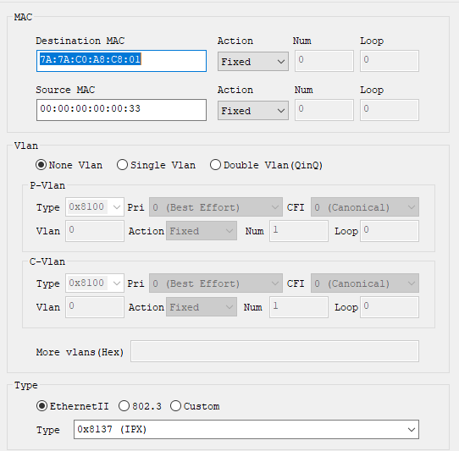
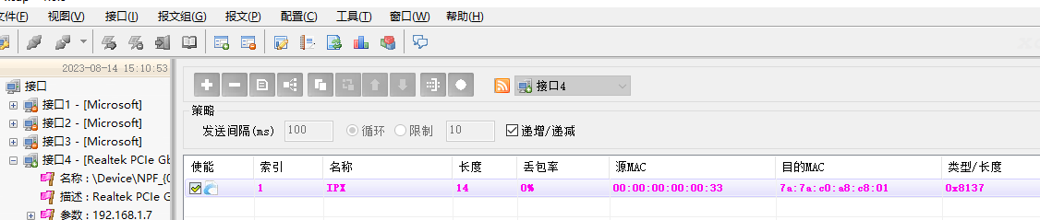
实验2.2：2台 PC 直连组网
场景：2台PC 近距离 组网，娱乐，共享资源
两台PC机直接组网，共享资源
实验方案：
确定PC机可支持的网卡类型，选择物理通道。网卡可以有多种选择，本实验均采用以太网卡+网线方式
确定使用的通信协议。本实验PC间可使用非IP协议通信，后续实验都采用事实标准IP协议
PC使用xcap模拟发送以太报文(设置为非IP包，例如用IPX协议)
目的MAC 设置为广播MAC
目的MAC 设置为对端PC机MAC
目的MAC 设置为未知的单播MAC
验收：
PC机抓包分析接收到的以太报文，思考看到的报文有何差异，为什么？
*注意：
xcap不支持网卡热插拔，USB转RJ45网卡插拔后需要重启PC机。Xcap需要安装winpcap驱动
Wireshark 抓包的两种模式，实验中都使用混杂模式。Wireshark 需要安装npcap驱动
同一台PC机上尽量不要同时使用xcap和Wireshark，winpcap和npcap 同时使用可能会有问题
实验思考：
1、抓包看到的以太网帧，与物理链路上传输的数据，有哪些差异？

Slide 19
实验2.2：参考资料
参考资料：
N/A
命令参考：
PC机上查询MAC地址： cmd应用下 ipconfig /all

Slide 20
实验2.3：多 PC 通过集线器HUB组网
场景：网络规模扩大，10~20PC 近距离组网
多台近距离 PC机 互连组网
实施方案：
交换机关闭mac学习，广播转发，用来模拟HUB*(实验老师已经预置)
PC机间使用网线连接集线器HUB，实现互连
PC间使用xcap 模拟发送以太报文(可以设置为非IP包)
验收：
PC机抓包分析，收到哪几台PC报文，为什么？
* 注：只能模拟HUB的广播机制，无法模拟冲突域
……
HUB集线器
HUB集线器
HUB集线器
……
……
实验思考：
1、PC机MAC地址是怎样分配的？保存在哪里？
2、网卡收到其它PC的帧，怎样确定是否要继续处理？
Notes:
undo mac-address mac-learning enable命令用来关闭设备全局或者接口的MAC地址学习功能

Slide 21
HUB组网问题：并发性能差 & 数据不安全
场景：网络规模再扩大，>100 PC
超过48台PC机
实施方案：
HUB间互连
……
HUB集线器
HUB集线器
HUB集线器
HUB组网问题：
1、广播域大：每台PC收到所有其它PC报文：
1) 网卡,CPU，处理性能很差
2) 数据无隐私性
2、冲突域大：集线器流量大，CSMA/CD 冲突严重，转发性能极低
演进方案：
HUB 发展为 Switch，限制冲突域，缩减广播域。广播传输变为按目的MAC转发
……
……

Slide 22
实验2.4：多 PC 通过交换机组网（L2 Switch转发）
场景：网络规模再扩大，>100 PC
超过48台PC机
实施方案：
交换机启动mac学习(因为在2.2实验中被老师关闭了)
3 PC机使用IP协议，静态配置IP地址*
PC机使用有线网卡，使用网线，接入临近交换机
3 PC间互相ping，观察连通性
验收：
非混杂模式抓包
查看PC机网卡的MAC地址
查看交换机MAC学习情况，确定PC机网卡MAC是否正确学习到
PC3机收到哪几台PC的ARP request，reply报文，为什么？
PC1 ping PC2 时，PC3是否会收到，为什么？
* 注：考虑到直观看到业务连通、隔离性，本实验开始PC上直接使用IP协议，不再用xcap发包模拟
……
交换机
交换机
交换机
……
……
实验思考：
1、mac学习会学习哪几个关键 key ?
进阶思考：MAC地址老化机制
1、为什么学习到的MAC地址会老化？不老化有什么问题？

Slide 23
实验2.4：参考资料
参考资料：
HCIA 慕课 《华为VRP系统》
《以太交换机产品产品文档》 配置->配置指南（命令行）->基础配置->首次登录设备->通过Console口首次登录设备
《以太交换机产品产品文档》 配置->配置指南（命令行）->熟悉命令行->进入命令行视图
《以太交换机产品产品文档》 配置->配置指南（命令行）->熟悉命令行->使用undo命令行
《以太交换机产品产品文档》 配置->配置指南（命令行）->以太网交换配置->MAC配置->维护MAC表->查看MAC地址
命令参考：
PC机上查询IP地址、MAC地址： cmd应用下 ipconfig /all
交换机查看MAC表项： 任意视图下 display mac-address
交换机下恢复MAC学习功能：VLAN 1视图下， [vlan 1]undo mac-address learning disable

Slide 24
实验2.5：使用交换机+VLAN 组网
Switch 3
场景：网络规模再扩大，>200 PC。
超多PC机 互联组网
限制二层广播域，划分不同的业务群体，例如研发与财务体系
研发体系与财务体系不能互通
实施方案：
3 PC机使用IP协议，静态配置IP地址*
PC机使用有线网卡，使用网线，接入临近交换机
交换机间通过网线互联，相互连通
研发PC1/PC2 分配VLAN10，财务PC3分配VLAN 20
PC2 变更为财务部PC，接入到Switch1上，进行实验
验收：
当前组网实验：研发体系PC可以互通，与财务体系PC不能互通
查看交换机上MAC学习情况：display mac-address，学习到的mac-address/接口/VLAN情况
Trunk
VLAN 10
Trunk
VLAN 10 20
Trunk
VLAN 10
Trunk
VLAN 10 20
Switch 1
Switch 2
研发
Access VLAN 10
研发
Access VLAN 10
财务
Access VLAN 20
PC1
PC2
PC3
……
……
实验思考：
1、access /Trunk 两种Link type的差别
2、VLAN与物理接口的关系
进阶思考：
所有接口都配置成access口，会出现怎样的情况？

Slide 25
2.5 基于接口划分VLAN 关键配置模型：
全局创建VLAN
Step 1 ：vlan batch x1 x2 … ---系统视图
交换机分配VLAN资源
Step 2： port link-type ？ ---接口视图
设置接口类型
设置接口类型
access
trunk
设置接口default VLAN
设置接口允许通过的 VLANs
Step 3： port default vlan x1 ---接口视图
该接口与VLAN x1绑定
Step 3： port trunk allow-pass vlan x1 x2… ---接口视图
该接口包含 VLAN x1，x2…

Slide 26
实验2.5：参考资料
参考资料：
HCIA 慕课 《以太交换基础》
HCIA 慕课《VLAN原理与配置》
《以太交换机产品产品文档》 配置->配置指南（命令行）->以太网交换配置->VLAN配置->配置VLAN->划分VLAN->基于接口划分VLAN（静态配置接口类型）
命令参考：
交换机查看mac表项： 任意视图下 display mac-address
交换机查看vlan 配置： 任意视图下 display vlan

Slide 27
L2 组网问题：限制广播域 & 业务无法互通
Switch 3
场景：网络规模再扩大，>500 PC
超过500台PC机
研发和财务需要互通业务
Trunk
VLAN 10
Trunk
VLAN 10 20
Trunk
VLAN 10
Trunk
VLAN 10 20
L2组网问题：
1、必须限制广播规模
1) 广播域内超过256 PC，会导致PC性能下降
2) 容易引入环路，整网VLAN规划管理复杂
2、业务无法互通
1) 不同VLAN 下的PC 需要互通
演进方案：层次化组网
1、L2 交换机VLAN隔离
2、路由器(含L3交换机)实现VLAN间互通
Switch 1
Switch 2
研发
Access VLAN 10
研发
Access VLAN 10
财务
Access VLAN 20
PC1
PC2
PC3
……
……

Slide 28
目录：
实验概述
实验二 连通：物理连通性(以太网线互连：物理层L1)
实验三 链接：数据帧交互(以太网：链路层L2)
实验四 网络：网络选路(IP路由：网络层L3)
选做 应用*：业务互联(Web+http+TCP：传输层&应用层)

Slide 29
实验3.1：使用L2交换机+L3交换机组网
VLANIF10
网关1
DHCP 地址池1
VLANIF20
网关2
DHCP 地址池2
Switch 3
DHCP Server
场景：网络规模再扩大，>500 PC。交换机支持IP转发，降低组网成本
超多PC机 IP互联组网
限制二层广播域
动态管理IP地址
实施方案：
3 PC机使用IP协议，DHCP动态分配IP地址
PC机使用有线网卡，使用网线，接入临近L2交换机
L2交换机间通过L3交换机互联
L3交换机配置VLANIF，做PC机网关，并启用DHCP server为PC机分配地址
验收：
PC机可以获取IP地址。抓包分析DHCP交互过程
PC机可以互ping
抓包分析PC机收到的数据包与实验3时有何差异？
查看路由器上路由情况：display ip routing-table
注意查看，路由器如何知道VLANIF下的网段路由？
Trunk
VLAN 10
Trunk
VLAN 10 20
Trunk
VLAN 10
Trunk
VLAN 10 20
Switch 1
Switch 2
研发
Access VLAN 10
研发
Access VLAN 10
财务
Access VLAN 20
PC1
PC2
PC3
……
……
实验思考：
1、VLANIF 与VLAN的关系如何？
2、VLANIF 与物理接口有什么关系？
进阶思考：接口地址配置不了
1、同一L3交换机 VLANIF10 和VLANIF20 可以配置相同的网段吗？

Slide 30
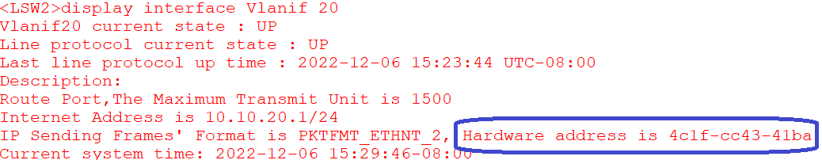
实验3.2：交换机3层接口 关键配置模型
理解VLANIF：VLAN interface
一个逻辑3层接口
与VLAN一一对应
配置VLANIF ，相当于这个VLAN具有了3层转发能力。
VLANIF MAC地址：
交换机在出厂时会为所有VLANIF分配一段MAC地址，VLANIF创建时会自动分配MAC地址
配置VLAN
Step 1 ： 参见 2.1
3层建立在2层基础上，必须先配置2层VLAN信息
配置VLAN interface
Step 2 ：interface vlanif x --- 系统视图
设置一个虚拟的3层接口，与VLAN x 关联在一起
配置接口IP address
Step 3 ：ip address x.x.x.x m --- 接口视图
设置接口的IP地址为x.x.x.x，掩码长度为m

Slide 31
实验3.3：启用DHCP Server 关键配置模型
PC机 静态配置IP方式
DHCP 服务方式获取
全局使能DHCP Server
Step 1 ： dhcp enable --- 系统视图
Step 2 ：dhcp select interface --- 接口视图，在3层接口下
本实验选用接口地址池方式，使用该接口的网段作为地址池
1、IP 地址： 分配该接口网段的空闲地址(剔除该接口IP地址)
2、子网掩码：该接口的掩码
3、默认网关：缺省自动选择该接口IP地址
配置dhcp server 地址池
1
2
3
配置IP address的其它属性
Step 3 ：dhcp server dns-list x.x.x.x --- 接口视图
4、设置DNS server的IP地址为x.x.x.x
4

Slide 32
实验3.3：参考资料
参考资料：
HCIA 慕课《使用VLANIF实现IP转发》
《以太交换机产品产品文档》 配置->配置指南（命令行）->以太网交换配置->VLAN配置->配置VLAN->VLAN应用场景>通过VLANIF实现VLAN间三层互访
《以太交换机产品产品文档》 配置->配置指南（命令行）->以太网交换配置->VLAN配置->配置VLAN->配置VLAN间互访
《以太交换机产品产品文档》 配置->配置指南（命令行）->以太网交换配置->VLAN配置->配置VLAN->VLAN配置举例>通过VLANIF实现VLAN间三层互访
命令参考：
路由器查看路由表项： 任意视图下 display ip routing-table
路由器查看接口IP地址配置： 任意视图下 display ip interface brief
PC机释放IP地址： cmd应用下 ipconfig /release
PC机更新IP地址： cmd应用下 ipconfig /renew
查看PC机路由： cmd应用下 route print

Slide 33
目录：
实验概述
实验二 连通：物理连通性(以太网线互连：物理层L1)
实验三 链接：数据帧交互(以太网：链路层L2)
实验四 网络：网络选路(IP路由：网络层L3)
选做 应用*：业务互联(Web+http+TCP：传输层&应用层)

Slide 34
实验4.1：路由器/L3交换机静态路由组网
主接口
主接口
场景：网络规模再扩大，>1000 PC。需要使用多台路由器
超多PC机 IP互联组网
路由器间需要设置静态路由，指导转发
实施方案：
同实验3.1
同一岛内两小组的路由器通过网线互联
路由器使用主接口配置IP地址
L3交换机/路由器部署静态路由协议
验收：
所有PC机可以互ping
查看路由器上路由情况：
display ip routing-table，查看路由信息
Switch 3
VLANIF10
网关3
DHCP 地址池3
VLANIF20
网关4
DHCP 地址池4
Switch 6
VLANIF10
网关1
DHCP 地址池1
VLANIF20
网关2
DHCP 地址池2
静态路由
DHCP Server
DHCP Server
Trunk
VLAN 10
Trunk
VLAN 10 20
Trunk
VLAN 10
Trunk
VLAN 10 20
Trunk
VLAN 10
Trunk
VLAN 10 20
Trunk
VLAN 10
Trunk
VLAN 10 20
Switch 1
Switch 2
Switch 4
Switch 5
研发
Access VLAN 10
研发
Access VLAN 10
财务
Access VLAN 20
研发
Access VLAN 10
研发
Access VLAN 10
财务
Access VLAN 20
PC1
PC2
PC3
PC4
PC5
PC6
……
……
……
……
实验思考：
1、路由器间接口网段需要使用多少位掩码？
2、查看路由表中，有几个字段，各什么含义？
进阶思考：路由消失了吗？
1、拔掉Swith3至Switch1接口，网络中网关1 路由还在吗？
2、拔掉PC1 接口，网络中网关1 路由还在吗？

Slide 35
实验4.2：静态路由 关键配置模型
静态路由配置 最关键4个参数：
[Router] ip route-static 网络号 掩码 下一跳IP地址 出接口
网络号 + 掩码必须配置，指明目的网段，即路由表里的key
根据实际需要指定出接口或下一跳地址，获得转发路径value
对于点到点接口，如PPP，只需指定出接口；
对于广播类型接口，如以太接口，必须指定下一跳地址。思考，为什么？
缺省路由：
如果目的IP地址和掩码都为0.0.0.0，配置的路由为缺省路由。
如果检查路由表时没有找到相关路由，则将使用缺省路由进行报文转发。最长匹配原则

Slide 36
实验4.2：参考资料
参考资料：
《 NetEngine AR产品文档》 配置->配置指南（命令行）->接口管理配置指南->以太网接口配置->配置二层以太网接口->配置以太网接口切换到三层模式
《 NetEngine AR产品文档》 配置->配置指南（命令行）->IP业务配置指南->IP地址配置->配置接口的IP地址
《 NetEngine AR产品文档》 配置->配置指南（命令行）->IP业务配置指南->IP地址配置->检查接口IP地址的配置结果
命令参考：
路由器二层接口切换为三层接口：物理接口视图下 undo portswitch
路由器查看路由表项： 任意视图下 display ip routing-table
路由器查看接口IP地址配置： 任意视图下 display ip interface brief

Slide 37
实验4.3：路由器/L3交换机OSPF组网
场景：网络规模再扩大，>1000 PC。需要使用多台路由器
超多PC机 IP互联组网
静态路由配置复杂，需要自动化的路由协议
实施方案：
同实验3.2
同一岛内两小组的路由器通过网线互联
同一岛内两小组的交换机增加三层互联
L3交换机/路由器部署OSPF路由协议
验收：
所有PC机可以互ping
查看路由器上路由情况：
display ip routing-table，查看路由信息
拔掉交换机间三层互联接口，查看路由信息，
思考路由变化情况
OSPF
Switch 3
VLANIF10
网关3
DHCP 地址池3
VLANIF20
网关4
DHCP 地址池4
Switch 6
VLANIF10
网关1
DHCP 地址池1
VLANIF20
网关2
DHCP 地址池2
DHCP Server
DHCP Server
Trunk
VLAN 10
Trunk
VLAN 10 20
Trunk
VLAN 10
Trunk
VLAN 10 20
Trunk
VLAN 10
Trunk
VLAN 10 20
Trunk
VLAN 10
Trunk
VLAN 10 20
Switch 1
Switch 2
Switch 4
Switch 5
研发
Access VLAN 10
研发
Access VLAN 10
财务
Access VLAN 20
研发
Access VLAN 10
研发
Access VLAN 10
财务
Access VLAN 20
PC1
PC2
PC3
PC4
PC5
PC6
……
……
……
……
实验思考：
1、Router-ID 的作用
2、每个路由器OSPF有哪些链路状态？
进阶思考：同时配置了静态路由和OSPF，如何选择最优的路由？

Slide 38
实验4.3：OSPF 关键配置模型
配置router-id
Step 1 ： ospf router-id x.x.x.x --- 系统视图
router-id 是一个IP地址，用来标识一台路由器，需要网络内唯一
通常这个地址需要配置在loopback 接口下
配置区域
Step 2 ：area 0 --- OSPF视图
本实验ospf 全部部署在 0 区域
方式一： 管理员知道本设备上有哪些网段地址需要通过OSPF发布出去。通过预置网段范围与接口网段配置匹配方式确定接口
Step 3 ：network x.x.x.x y.y.y.y --- OSPF 区域视图，极简配置模型
该命令用来匹配哪些3层接口需要启用OSPF，作为OSPF 的链路状态发布
y.y.y.y 是通配符，bit位为0时生效
遍历每条network命令：
1、OSPF 工作网段范围 A = x.x.x.x & (!y.y.y.y)
2、遍历每个接口，获得接口IP为B，判断B 是否属于 A 网段，则该接口使能OSPF
for(i=0;i<interface_num;i++) {
B = IP_interface_i;
if( B & (!y.y.y.y) == A)
该接口使能OSPF;
}
确定发布链路状态的接口
方式2： 也可以直接在特定3层接口上启动OSPF，显式确定链路

Slide 39
实验4.3：参考资料
参考资料：
《 NetEngine AR产品文档》 配置->配置指南（命令行）->IP单播路由配置指南->OSPF配置->配置OSPF的基本功能
《 NetEngine AR产品文档》 配置->配置指南（命令行）->IP单播路由配置指南->OSPF配置->检查OSPF基本功能的配置结果
《 NetEngine AR产品文档》 配置->配置指南（命令行）->IP单播路由配置指南->OSPF配置举例->配置OSPF基本功能示例
命令参考：
查看OSPF邻居建立情况：用户视图下 display ospf 1 peer
若Router-id 配置错误，需要复位ospf： 用户视图下 reset ospf 1 process

Slide 40
目录：
实验概述
实验二 连通：物理连通性(以太网线互连：物理层L1)
实验三 链接：数据帧交互(以太网：链路层L2)
实验四 网络：网络选路(IP路由：网络层L3)
选做 应用*：业务互联(Web+http+TCP：传输层&应用层)

Slide 41
实验4.1：部署Web服务
路由器1
路由器2
场景：公司部署内部服务器，提供Web服务
实施方案：
组网同实验3.3
在一台PC机上部署Web服务
验收：
其它PC机可以使用IP地址访问Web服务
抓包分析Web服务使用Http/TCP协议
变更Http Server 侦听的Port，抓包分析TCP 端口号的变化情况
OSPF
Area 0
交换机1
交换机2
交换机3
交换机4
交换机5
交换机6
PC 1
PC 2
PC 3
PC 4
PC 5
PC 6
……
……
……
……
……
……
部署web服务1
部署web服务2
实验思考：
1、TCP 如何将应用与IP网络关联在一起？
进阶思考：
1、网络设备间为何只使用IP转发，而不使用TCP？

Slide 42
实验4.1：参考资料
参考资料：
https://www.cnblogs.com/cenvent/p/16850325.html
或者可以直接使用Mobaxterm 自带的Web server
命令参考：
netstat

Slide 43
实验4.2**：部署DNS服务(可选，难度较大)
路由器1
路由器2
场景：公司部署内部DNS服务器，提供DNS服务
实施方案：
组网同实验4.1
在一台PC机上部署DNS服务
验收：
其它PC机可以通过URL地址访问Web服务
抓包分析DNS协议
OSPF
Area 0
交换机1
交换机2
交换机3
交换机4
交换机5
交换机6
PC 1
PC 2
PC 3
PC 4
PC 5
PC 6
……
……
……
……
……
……
部署Web服务1
部署DNS服务
部署Web服务2
实验思考：
1、企业内部部署DNS服务，如何与外部DNS对接？
进阶思考：
1、DNS服务除了做IP地址解析，还可以提供哪些业务功能？

Slide 44
实验4.2：参考资料
参考资料：
https://blog.csdn.net/kadwf123/article/details/106201196
命令参考：
N/A

Slide 45

Thank you.
把数字世界带入每个人、每个家庭、 每个组织，构建万物互联的智能世界。
Bring digital to every person, home, and organization for a fully connected, intelligent world.
公司色
Copyright©2020 Huawei Technologies Co., Ltd. All Rights Reserved. The information in this document may contain predictive statements including, without limitation, statements regarding the future financial and operating results, future product portfolio, new technology, etc. There are a number of factors that could cause actual results and developments to differ materially from those expressed or implied in the predictive statements. Therefore, such information is provided for reference purpose only and constitutes neither an offer nor an acceptance. Huawei may change the information at any time without notice.
PANTONE 185C
RGB 199/0/11
RGB 211/57/65
RGB 226/129/137
RGB 239/178/184
PANTONE 186C
RGB 200/16/46
RGB
211/56/89
RGB 226/129/152
RGB 238/179/193
公司辅助色
RGB 196/0/84
RGB 203/55/120
RGB 221/128/170
RGB 235/179/204
RGB 127/0/1
RGB 153/54/54
RGB 191/128/130
RGB 216/179/179
RGB 237/109/0
RGB 242/137/68
RGB 246/183/140
RGB 250/211/187
RGB 52/200/0
RGB 253/211/81
RGB 253/227/181
RGB 254/238/193
RGB 98/178/48
RGB 129/193/95
RGB 176/216/156
RGB 208/232/196
RGB 48/181/197
RGB 86/196/210
RGB 148/218/226
RGB 190/23/238
RGB 35/24/21
RGB
89/87/87
RGB
137/137/ 137
RGB
181/181/ 181
RGB 221/221/ 221
RGB
255/255/ 255

